Slide 1
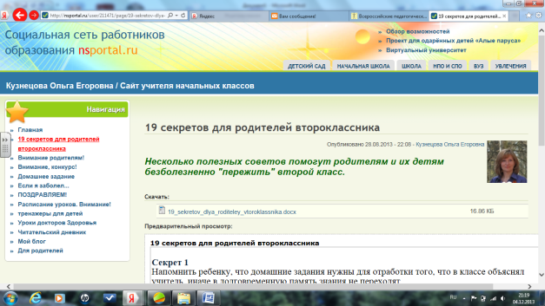
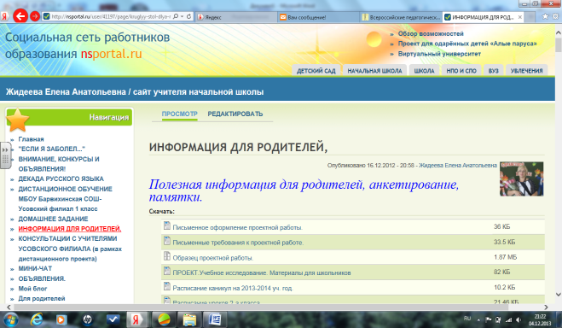
5. Организация работы с родителями на сайте учителя О

Slide 2
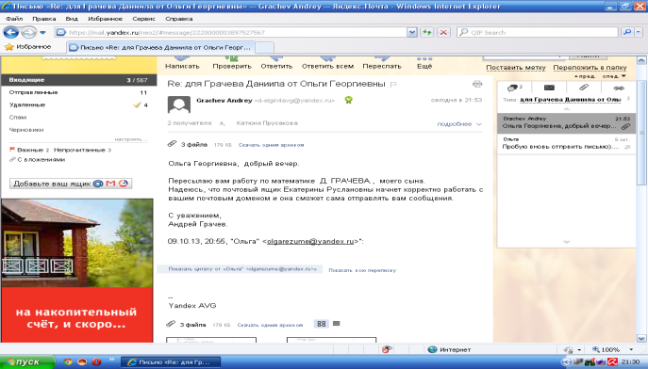
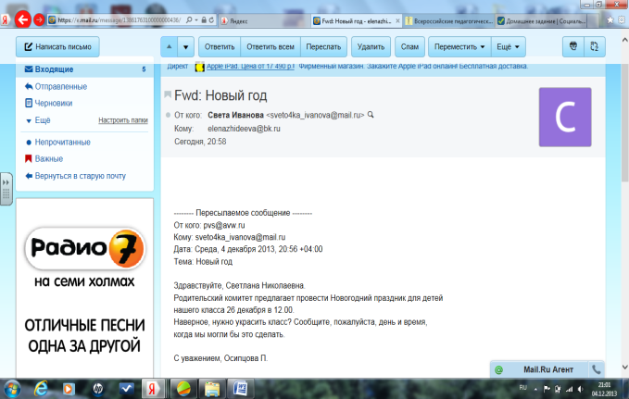
-организация работы с родителями с помощью электронной почты

Slide 3
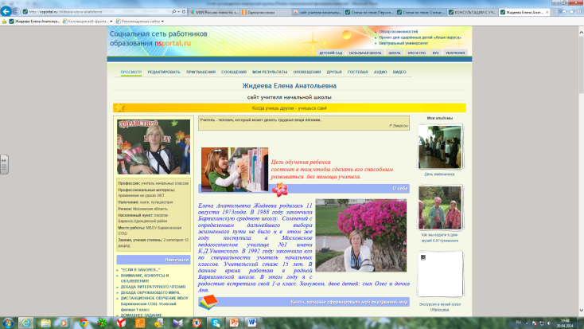
Основоположник русской педагогической науки К.Д. Ушинский сказал: "Учитель живёт до тех пор, пока учится, как только он перестает учиться, в нём умирает учитель". Постоянная работа над сайтом подчеркивает стремление учителя к самообразованию и самосовершенствованию.
Персональные сайты учителей нашей школы – это активная среда для взаимодействия учителя и обучающегося с помощью дистанционных образовательных технологий.

